Slide 1
YAYGIN EĞİTİM
Yaygın Eğitim:
Örgün eğitim sistemine
hiç girmemiş
veya herhangi bir kademesinden ayrılmış ,
devam eden ,
mezun olmuş,
bireylere yönelik olarak, örgün eğitimin yanında veya dışında düzenlenen her türlü eğitimdir.
İlgi ve gereksinimlere yöneliktir.
Aşamalı ve kademeli değildir.
Okul ya da okul özelliği taşıyan ortamlarda gerçekleştirilir.

Slide 2
1-Yaygın Eğitimim Amaç ve İşlevi
Yaygın eğitim faaliyetleri, Anayasa, Türk millî eğitiminin genel amaç ve temel ilkeleri ile Atatürk ilke ve inkılâpları doğrultusunda evrensel hukuka, demokrasi ve insan haklarına uygun ve bir bütünlük içinde yerine getirilmesi için planlı kalkınma hedefleri kapsamında toplumun özellikleri ve ihtiyaçlarına göre;

Slide 3
1-Yaygın Eğitimim Amaç ve İşlevi
a) Bireylerin millî bütünleşme ve bireysel gelişimini güçlendirici, yurttaşlık hak ve ödevlerini bilinçli olarak yapmalarını sağlayıcı, demokrasi kültürünü, düşünce, kişilik ve yeteneklerini geliştirici biçimde eğitim çalışmaları yapmak,

Slide 4
1-Yaygın Eğitimim Amaç ve İşlevi
b) Bilmeyenlere okuma-yazma öğretmek, bilenlere eksik eğitimlerini tamamlamaları için sürekli eğitim imkânları hazırlamak,

Slide 5
1-Yaygın Eğitimim Amaç ve İşlevi
c) Türkçenin doğru, güzel, etkili ve kurallarına uygun olarak öğretilmesi, kullanılması ve yaygınlaştırılması yönünde yurt içi ve ikili anlaşmalar çerçevesinde yurt dışı için öğretim programları hazırlamak ve uygulanmasını sağlamak,

Slide 6
1-Yaygın Eğitimim Amaç ve İşlevi
ç) Millî kültür değerlerinin korunmasına, dünya kültürüne açık olarak geliştirilmesine ve yaygınlaştırılmasına yardımcı olmak,

Slide 7
1-Yaygın Eğitimim Amaç ve İşlevi
Yöresel özellik ve ihtiyaçlara göre eğitim, öğretim, üretim, istihdam ve pazarlamaya yönelik çalışmalar ile nitelikli iş gücünün yetiştirilmesinde meslekî ve teknik içerikli eğitim çalışmaları yaptırmak,

Slide 8
1-Yaygın Eğitimim Amaç ve İşlevi
e) Göç edenlerin yeni ortamlarına uyum sağlamalarına yönelik eğitim çalışmaları yaptırmak,

Slide 9
1-Yaygın Eğitimim Amaç ve İşlevi
f) Sağlık kuruluşları ve alan uzmanları ile iş birliği yapılarak halk sağlığının korunması, aile planlaması, sağlıklı beslenme ve barınma, iyi bir üretici ve bilinçli bir tüketici olma niteliğini kazandırıcı çalışmalar yaptırmak,

Slide 10
1-Yaygın Eğitimim Amaç ve İşlevi
g) Hayat boyu öğrenme anlayışıyla bireylerin; bilimsel, girişimci, teknolojik, iktisadi, sosyal, kültürel gelişmelerini ve serbest zamanlarını en iyi şekilde değerlendirme ve kullanma alışkanlıkları kazandırmak, yeteneklerini geliştirme imkânını sağlamak,

Slide 11
1-Yaygın Eğitimim Amaç ve İşlevi
ğ) Özel eğitim gerektiren bireylere, gelişim özelliklerine göre, bireysel yeterlilikleri doğrultusunda okuma-yazma öğretmek, bilgi ve beceri kazanmalarını sağlamak,

Slide 12
1-Yaygın Eğitimim Amaç ve İşlevi
h) Aile eğitimi programları ile Türk aile yapısını güçlendirerek toplumsal yapının korunmasını sağlamak ve bu amaçla sürekli eğitim imkânları hazırlamak,

Slide 13
1-Yaygın Eğitimim Amaç ve İşlevi
ı) Toplumda sevgi, hoşgörü, diyalog, iş birliği, farklılıklara saygı, yardımlaşma ve birikimleri paylaşma kültürünün gelişmesini sağlamak,

Slide 14
1-Yaygın Eğitimim Amaç ve İşlevi
i) Yaşlı bireylerin sosyal ve ekonomik hayata etkin olarak katılımları için eğitim çalışmaları yapmak amacıyla düzenlenir.
Yaygın Eğitim Kurumları Yönetmeliği
2. Bölüm
Madde:4

Slide 15
2. Yaygın Eğitimim İlkeleri
a) Herkese açıklık
b) İhtiyaca uygunluk
c) Süreklilik
ç) Geçerlilik
d) Planlılık
e) Yenilik ve gelişmeye açıklık
f) Gönüllülük
g) Her yerde eğitim
ğ) Hayat boyu öğrenme
h) Bilimsellik ve bütünlük
ı) İş birliği ve eş güdüm

Slide 16
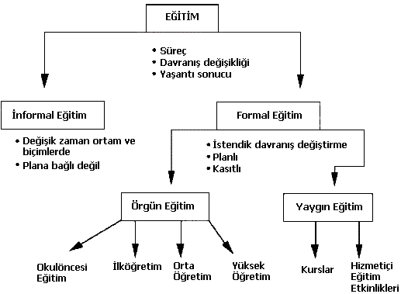
3.Yaygın eğitimin Özellikleri

Slide 17
3.Yaygın eğitimin Özellikleri
Örgün Eğitim
Eğitim kurumu okuldur.
Kademeli yani aşamalıdır.
(1. sınıf, 2. sınıf vs)
Ön şartı vardır.
Okulöncesi eğitim,
ilköğretim,
ortaöğretim ve
yüksel öğretim vs.
(İlkokulu bitirmeden orta okula başlanmaz.)
Bitirene belge Diploma vardır.
Yaygın Eğitim
Okulda değil herhangi bir kursta eğitim verilir
Bu kurs devletin ya da özel bir kurumunda olabilir.
Kademe yoktur.
(1. sınıf, 2. sınıf vs gibi kademeler yoktur.)
Örgün eğitime göre esnek ve özgür bir yapıdadır.
İsteğe bağlıdır
Sertifika verilir

Slide 18
4.Yaygın Eğitim Programları
1 - Merkezlerce; yaş, eğitim düzeyi ve cinsiyet farkı gözetmeksizin kursiyerlerin ilgi, istek, yetenek ve beklentileri doğrultusunda bilgi, beceri ve davranışlarını geliştirmek amacıyla, yaygın eğitim programları ile kısa süreli ve kademeli mesleki ve teknik eğitim programları hazırlanarak uygulanır. Bu Yönetmeliğin 30 uncu maddesi kapsamında açılan mesleki ve teknik eğitim ile ilgili kurs programlarının hazırlanmasında, Mesleki ve Teknik Eğitim Yönetmeliğinin ilgili hükümleri uygulanır.

Slide 19
4.Yaygın Eğitim Programları
2 - a) Hayat boyu öğrenme uygulamaları doğrultusunda kişisel gelişim taleplerinin karşılanmasının yanı sıra değişen ve gelişen ekonomiye iş gücü duyarlılığının artırılması için kamu, özel sektör ve sivil toplum kuruluşları ile iş birliği içerisinde kursiyerleri, ilgi, istek ve yeteneklerine uygun olarak üretken, bilinçli, yenilikleri ve gelişmeleri izleyen ve kendini buna göre sürekli geliştiren, iyi insan, iyi vatandaş olarak yetiştirmek, istihdam için gerekli ve ihtiyaç duydukları yeterlikleri kazanmalarına uygun eğitimleri sağlamak; araştıran, geliştiren, değerlendiren, tasarlayan, girişimci bireyler olarak yetiştirmek,

Slide 20
4.Yaygın Eğitim Programları
amaçlarını taşır.
b) Bir meslek sahibi olup mesleğinde ilerlemek isteyenler ile meslek değiştirmek isteyenlere ilgi, istek ve yeteneklerine uygun meslek edindirmek,
amaçlarını taşır.
Yaygın Eğitim Kurumları Yönetmeliği
7. Bölüm
Madde:36

Slide 21
4.Yaygın Eğitim Programları
Hayat Boyu Öğrenme Genel Müdürlüğü Kurs Programları
HEM Mesleki Eğitim Gelişim Programı
Yaygın Eğitim Programları
Mesleki Programlar
Sosyal Kültürel Programlar
Kişisel Gelişim Programları
Spor Programları

Slide 22
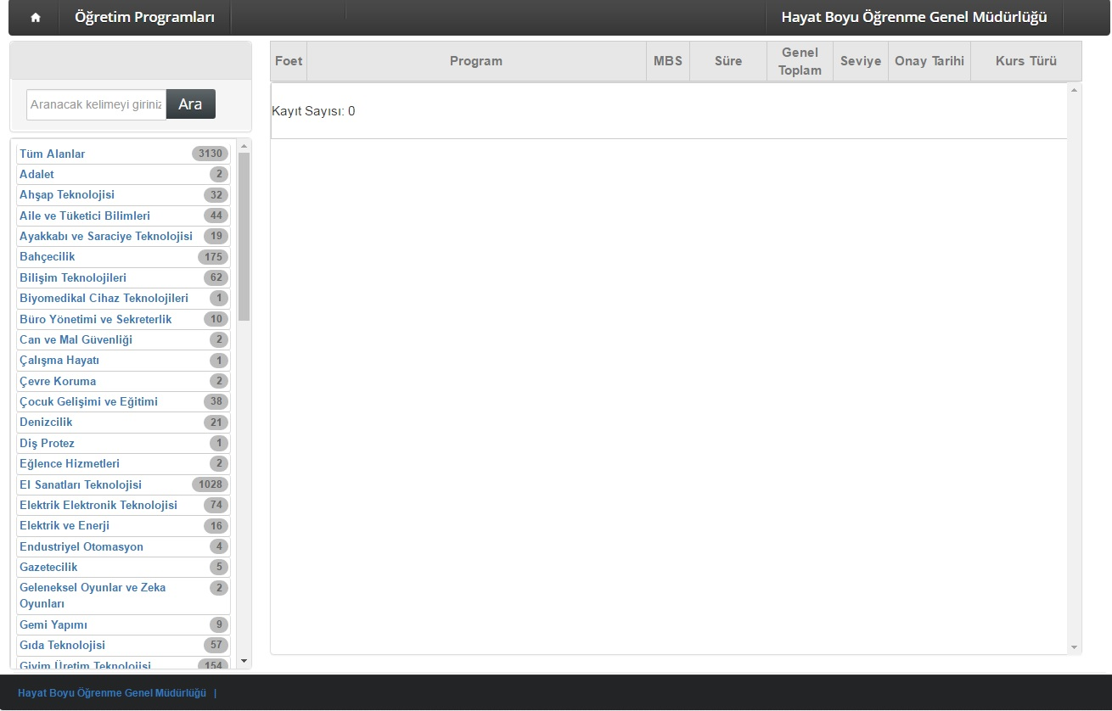
4.Yaygın Eğitim Programları
31.08.2017 tarihi itibari ile 3177 adet olan hemfoet kursları Yaygın Eğitim Kurumlarının açacakları kursların temelidir.

Slide 23
YAYGIN EĞİTİM
HALK EĞİTİMİ MEREKEZLERİ ÖĞRETMEN VE USTA ÖĞRETİCİ ORYANTASYON KURSU
www.halk-egitim.com

